Slide 1
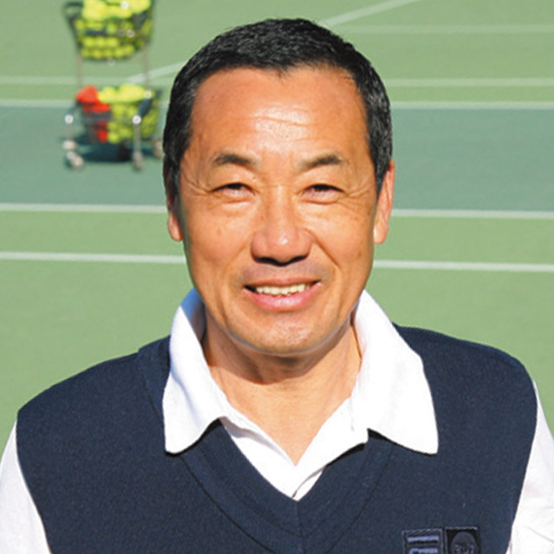
ナイター営業記念!!
第3回坂井利郎プロクリニック
パパステニスクラブ特別顧問
坂井利郎プロ
全日本選手権優勝
ジャパンオープン優勝
全日本男女チーム監督
○日程
2018年10月8日（祝月）
○時間
１部：14:30～16:00（一般クリニック）
２部：17:15～18:45（ジュニアクリニック）※小学生～高校生レベルフリー
３部：19:00～20:30（一般ゲーム練習会）
○料金
一般ビジター：2,000円
一般クラブ・スクール会員：1,500円
ビジタージュニア：1,000円
スクールジュニア：500円
○定員
各30名
○募集期間
2018年9月2日(日)～10月7日(日)
○備考
キャンセル料 1週間前・・２０％ 前日・・５０％ 当日・・１００％
パパスにナイター設備設置!!

